Slide 1
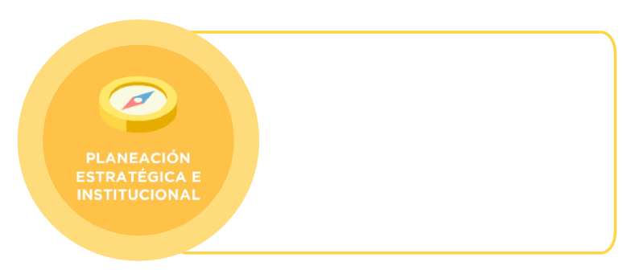
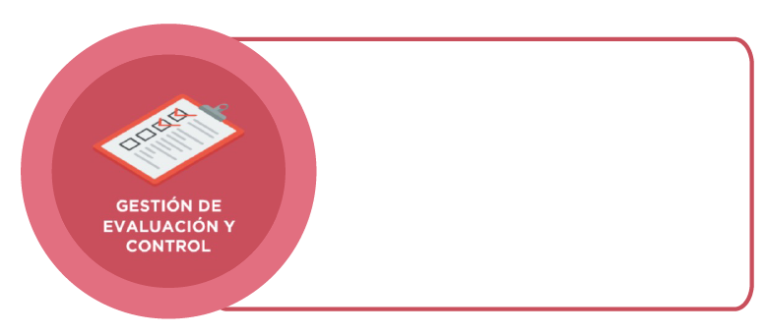
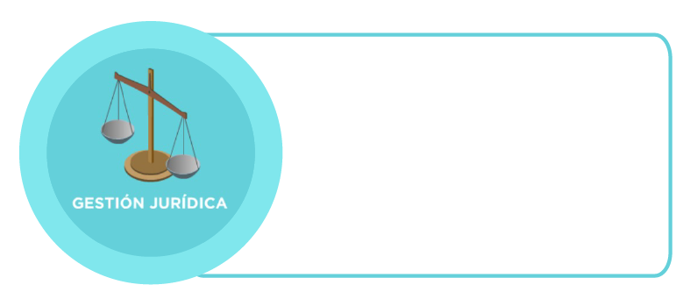
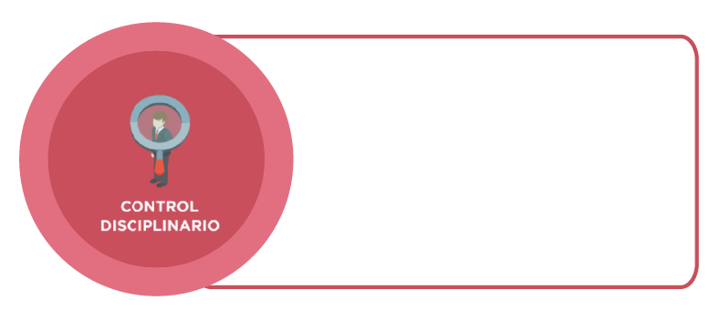
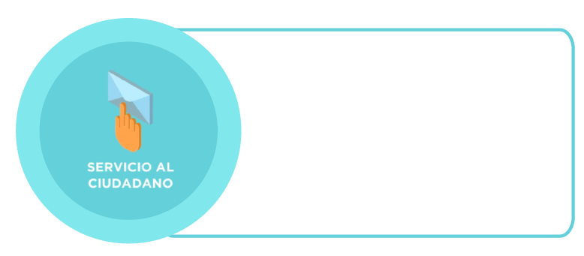
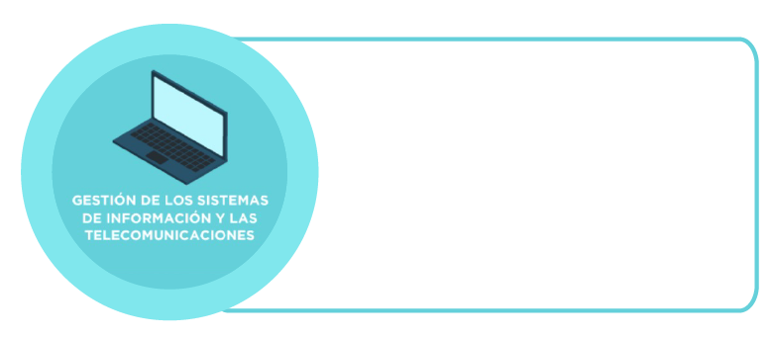
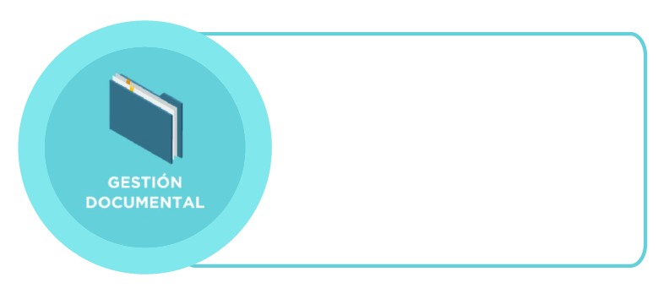
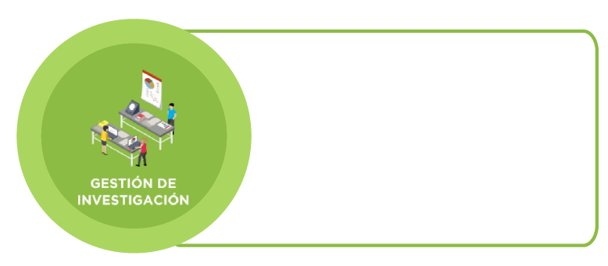
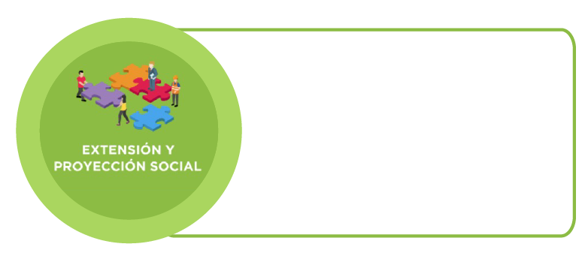
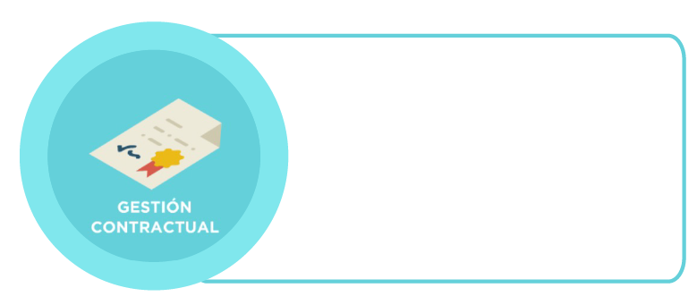
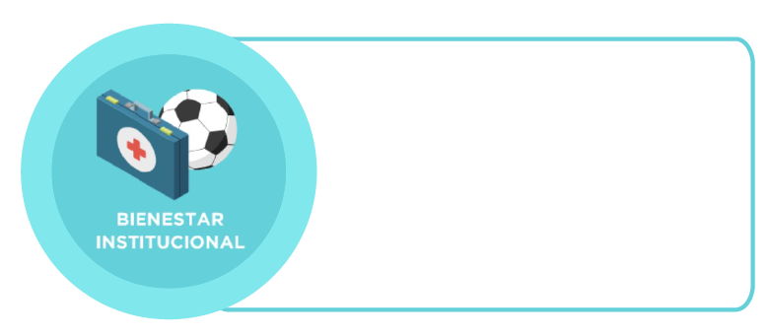
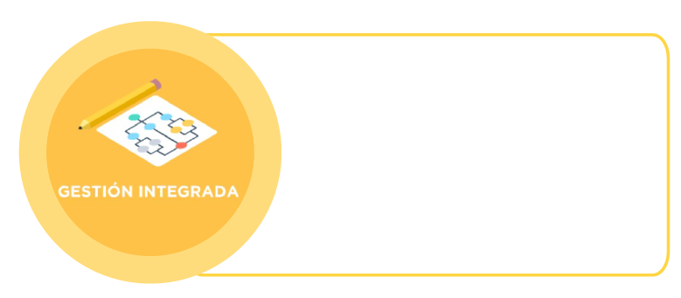
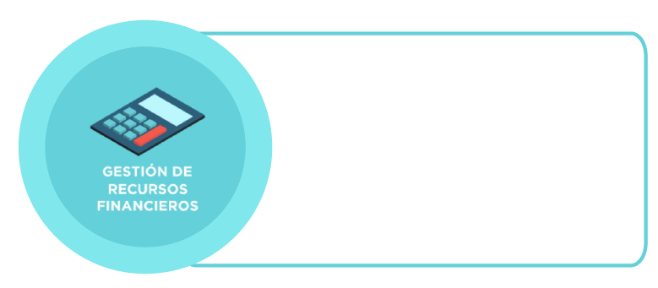
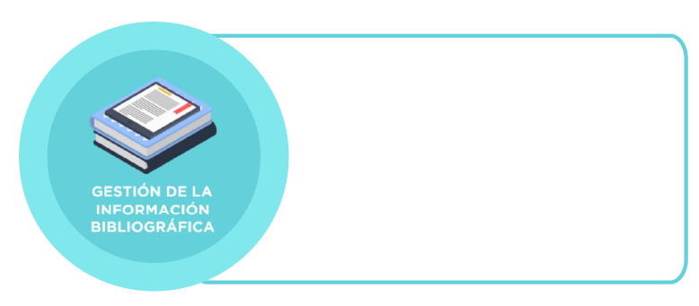
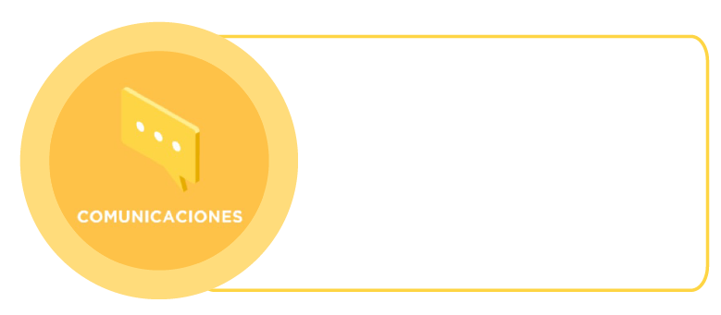
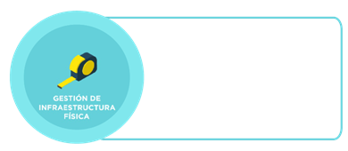
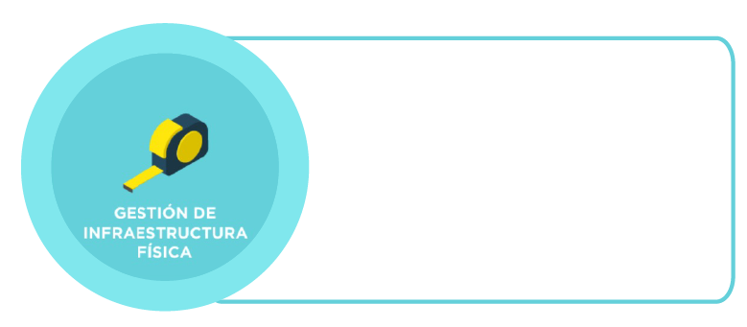
UNIVERSIDAD DISTRITAL FRANCISCO JOSÉ DE CALDAS
Oficina Asesora de Planeación
ORGANIGRAMA GENERAL REFORMA 2024
Consejo Superior Universitario
Consejo Electoral
Consejo Participación Universitaria
Consejo Académico
Consejo Gestión Administrativa
Asamblea Universitaria
Consejo Estudiantil Universitario
Dirección de Gestión Estratégica y de Planeación.
Rectoría
Oficina de Control Interno
Oficina Asesora de Jurídica
Oficina Control interno Disciplinario
Secretaría General
Programa Quejas, Reclamos y de Atención al Ciudadano
Oficina Asesora de Tecnología de la Información
Proyecto Sección Actas, Archivo y Microfilmación
Vicerrectoría de Formación
Vicerrectoría de Investigación-Creación e Innovación
Vicerrectoría de Contextos y Proyección Social
Gerente Administrativo y Financiero
Bienestar Institucional
Facultad Ciencias de la Salud
Centros
Oficina de Talento Humano
Proyecto Novedades
Facultad Ingeniería
Institutos
Egresados
Facultad Ciencias y Educación
Escuelas
Programa Relaciones Interinstitucionales
Proyecto Presupuesto
Facultad Medio Ambiente y Recursos Naturales
Proyecto Biblioteca
Oficina Financiera
Proyecto Contabilidad
Facultad Tecnológica
Programa Emisora
Tesorería General
Proyecto Publicaciones
Facultad Artes ASAB
Programa de Registro y Control Académico
Oficina Infraestructura
Almacenista General
Facultad Ciencias Matemáticas y Naturales
Programa Red UDNET
Oficina de Contratación
CONVENCIONES
Línea de Autoridad
Línea de Asesoría ---------------
SISTEMA INTEGRADO DE GESTIÓN

